Slide 1
请牢记这4大类致命的心电图

Slide 2
一、快速心律失常
1. 室颤
（1）临床表现：一旦出现，病人神志很快丧失或抽搐，心音消失。
（2）心电图表现：①QRS－T波完全消失。②出现形态不同，大小各异，极不均匀的颤动波。③频率在250－500次/分。

Slide 3
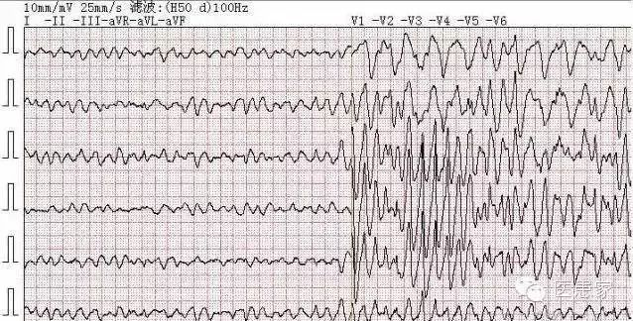
一、快速心律失常
（3）急救：①立即非同步直流电除颤复律(360J)②查找并纠正病因或诱因，如电解质紊乱（低钾／低镁）、心肌缺血，洋地黄中毒或致心律失常抗心律失常药。

Slide 4
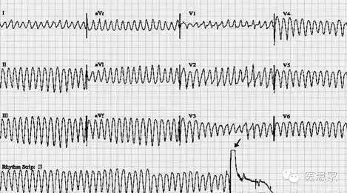
一、快速心律失常
2. 室扑
（1）临床表现：一旦出现，病人神志很快丧失或抽搐，心音消失。
（2）心电图表现：心室扑动呈正弦波图型，波幅大而规则，频率150~300次／min（通常在200次／min以上），有时难以与室速鉴别

Slide 5
一、快速心律失常
3. 宽QRS心动过速
宽QRS心动过速上常见于室性心动过速（最多见80％）、室上速伴束支阻滞（按室上速处理）、房扑伴束支阻滞（按房扑处理）、房室旁路前传。

Slide 6
一、快速心律失常
4. 室速
室性心动过速（简称室速），是指起源于希氏束分叉处以下的3个或3个以上宽大畸形QRS波组成的心动过速。
心电图特征
（1）3个或以上的室性早搏连续出现；
（2）QRS波群形态宽大畸形，时限 ≥ 0.12 s，ST-T方向与 QRS 波群主波方向相反；

Slide 7
一、快速心律失常
（3）心室率通常为100~250次/min，心律规整，也可不匀齐；
（4）室房分离；
（5）通常突然发作；
（6）心室夺获与室性融合波：室速发作时少数室上性冲动可下传心室，产生心室夺获，表现为在P波之后，突然发生一次正常的QRS波群。室性融合波的QRS波群形态介于窦性与室性搏动之间。心室夺获与室性融合波的存在为确诊室速提供了重要依据。

Slide 8
一、快速心律失常
按室速发作时QRS波群的形态，可将室速分为单形性室速和多形性室速。QRS 波群方向呈交替变换者称双向性室速。
室速是一种严重的快速性心律失常，可发展成心室颤动，致心源性猝死。同时有心脏病存在者病死率可达5O% 以上，所以必须及时诊断，及时处理。

Slide 9
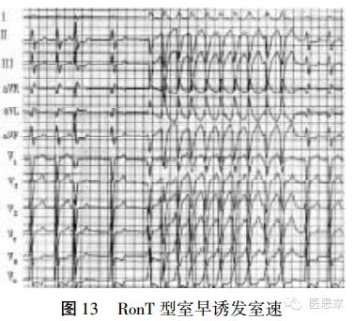
一、快速心律失常

Slide 10
一、快速心律失常
5. 多形性室速
（1）一般血流动力学不稳定，可蜕变为室颤；
（2）一般都有诱因，如缺血、缺氧、急性心衰等；
（3）没有QT延长，没有间歇依赖现象特征；
（4）患者多存在窦速；

Slide 11
一、快速心律失常
（5）往往是一个早搏后直接诱发多形性室速。其他的多形室速包括：短QT综合征、儿茶酚胺敏感性室速、Brugada综合征、过早复极综合征和原发性室颤等；均有特殊的病史或心电图表现。流动力学稳定者应鉴别有无QT延长：伴QT延长者为尖端扭转型室速（TdP），不伴QT延长者为多形性室速；二者的鉴别非常重要，直接影响急诊处理。

Slide 12
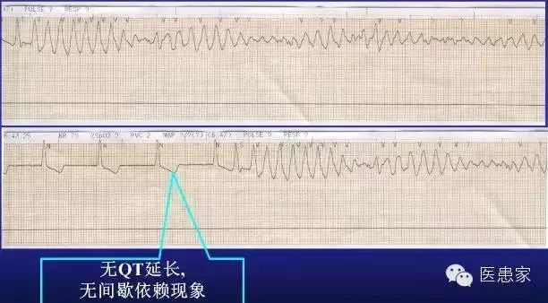
一、快速心律失常

Slide 13
一、快速心律失常
6. 尖端扭转室速
基础心律时QT延长、T波宽大、U波明显、侧融合。室速常由长间歇后舒张早期室早（RonT）诱发。室速发作时心室率多在200次/min，宽大畸形、振幅不一的QRS波群围绕基线不断扭转其主波的正负方向，每约连续出现3-10个同类的波之后就会发生扭转，反向对侧。

Slide 14
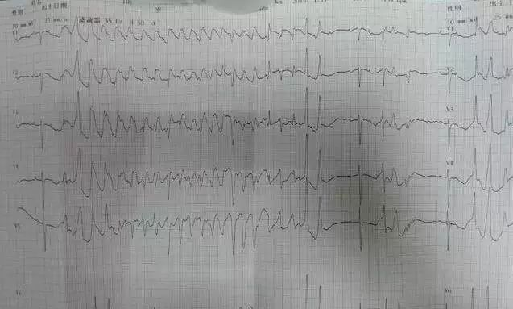
一、快速心律失常

Slide 15
一、快速心律失常
7. 预激综合征合并快速性房颤
心电图：无P波、QRS波宽大、畸形、部分导联可见预激波，RR间期绝对不整，R波震幅不一。
处理：如发生晕厥或低血压，应立即施行电复律 ,静注利多卡因与维拉帕米会加速预激综合征合并房颤动病人的心室率，假如心房颤动的心室率已很快，静脉注射维拉帕米甚至会诱发心室颤动。

Slide 16
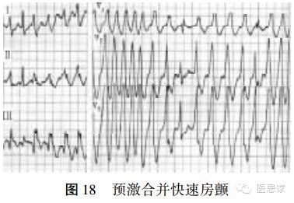
一、快速心律失常

Slide 17
二、几种常见QRS心动过速鉴别
1. 根据临床表现鉴别
器质性心脏病史：
（1）有心梗、心绞痛、心衰、心源性猝死及其他器质性心脏病病史的室速概率>80%.
（2）宽QRS心动过速发生在上述病史之后，室速可能性较大。

Slide 18
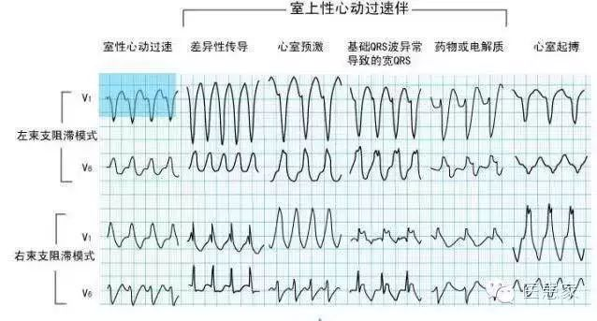
二、几种常见QRS心动过速鉴别
2. 根据血液动力学鉴别
SVT：绝大多数稳定
VT：部分稳定，常在给予异搏定后发生血液动力学不稳定。

Slide 19
三、缓慢心律失常
1. Ⅲ度房室传导阻滞心电图
（1）P波与QRS波有各自的规律，互不相关，心房率快于心室率。
（2）如阻滞发生在房室交接处，则QRS波正常，频率40～60次/分。
（3）如果阻滞发生在希氏束分支以下部位，心室起搏点源于心室内，则QRS波宽大畸形，频率20～40次/分。

Slide 20
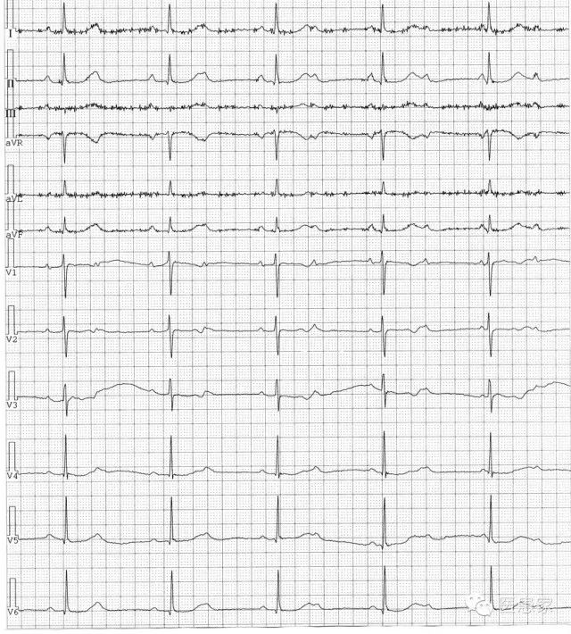

Slide 21
三、缓慢心律失常
2. 高度房室传导阻滞心电图
指房室传导比例超过2∶1的房室传导阻滞，表现为3∶1、4∶1、5∶1等。阻滞部位可在房室结内、希氏束以及束支-浦氏系统。希氏束电图可明确阻滞的部位。高度房室传导阻滞往往是三度房室传导阻滞的先兆，其严重性和临床意义与三度房室传导阻滞相似。

Slide 22
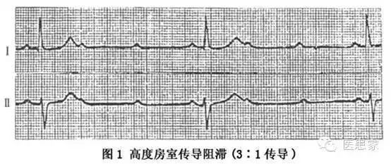
三、缓慢心律失常

Slide 23
四、几种常见致命疾病心电图
1. 急性心肌梗死心电图
有心肌缺血表现或病理性Q波。心肌缺血心电图改变定义为
①新发ST段抬高（J点），确定ST段抬高应以测定J点为准（无左室肥厚与左束支传导阻滞时），在V2~V3导联中≥0.2 mV（男）或≥0.15 mV（女），在其他导联中≥0.1 mV；
②两相邻导联新出现水平或下垂型ST段压低≥0.05 mV；
③在R波为主或R/S>1的两相邻导联中，T波倒置≥0.1 mV；
④新发左束支传导阻滞。

Slide 24
四、几种常见致命疾病心电图
对于新出现或假定新出现的LBBB伴有典型心肌缺血症状的患者．应采用下列3种心电图标准之一诊断心肌梗死：
①在QRS正向波的导联上sT段抬高≥0．1mv；
②Vl—v3导联上sT段下移≥0．1mV；
③在QRS呈负向波的导联上，sT段下移≥0．5mv。

Slide 25
四、几种常见致命疾病心电图
心肌梗死定位：以病理性Q波出现的导联或ST段抬高的导联定位。
（1）下壁心梗在Ⅱ、Ⅲ、avF；
（2）高侧壁心梗在Ⅰ、avL；
（3）前间壁心梗V1——V3
（4）前壁心梗V2——V4偶见于V5，
（5）广泛前壁心梗I、aVL、V1—— V5（V6）
（6）后壁心梗， V7——V9，
（7）右室：V3R 、V4R 、V5R。

Slide 26
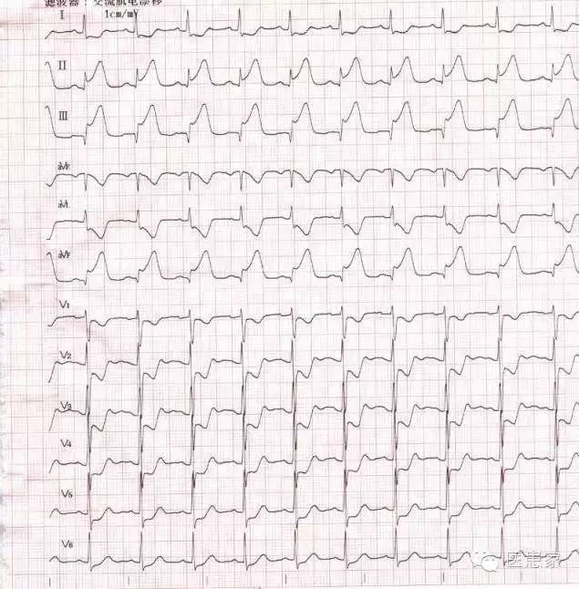

Slide 27
四、几种常见致命疾病心电图
2. 左主干病变的心电图特点
1. STaVR↑，且STaVR↑> STV1↑。
2. 在前壁或广泛前壁心梗，合并以下表现：
①合并正后壁心肌梗死：STV7-9抬高或STV1-3抬高不明显（总< 0.5mm）；
②合并下壁心肌梗死：STⅡ、Ⅲ、aVF↑，且 STⅡ↑> STⅢ↑；
③合并心房梗死：PTaⅡ、Ⅲ、aVF、V1-2↓> 0.05mV，PTaaVR、aVL、V5-6↑> 0.05mV

Slide 28
四、几种常见致命疾病心电图
3. STV2-6压低(以V4-6最明显)，及 STⅡ、Ⅲ、aVF压低(以STⅡ最明显) ， STaVL压低不明显或无压低。
4. 心电图可表现为正常：见于多支血管复杂病变或有侧支循环代偿。

Slide 29
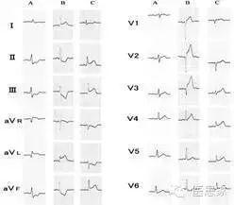

Slide 30
四、几种常见致命疾病心电图
左主干病变的心电图鉴别（A. 左主干病变，STaVR、aVL抬高＞0.1mV，STaVR↑＞ ST V1↑；STⅡ、Ⅲ、aVF压低＞0.1 mV。；B. 左前降支病变，STⅠ、aVL、V1-3抬高＞0.1mV~0.4mV，ST V1↑＞ STaVR↑，TV2-3高尖，STⅡ、Ⅲ、aVF、aVL、V5-6压低0.1~ 0.5mV，QSV1-3；C.右冠状动脉病变，STⅡ、Ⅲ、aVF抬高0.2mV，STV3-5抬高0.1 mV，STⅠ、aVL压低0.1~ 0.2 mV）

